Slide 1
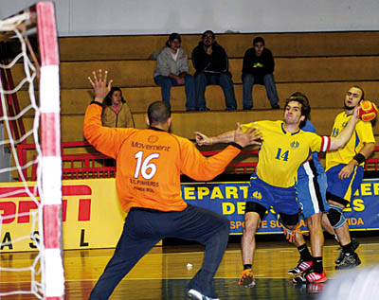
JOGOS DA UFPEL 2013
Modalidade
Handebol

Slide 2
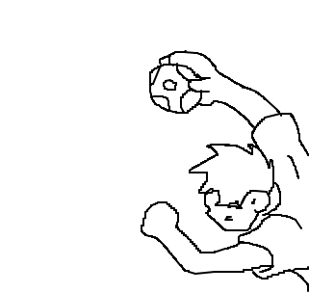
Regulamento Geral
Participantes
Alunos regularmente matriculados 2013-2
Graduação e pós-graduação
Formação das equipes
Cursos, Centros, Institutos
Relação de atletas
Substituição ou acréscimo de atletas à lista
Até o primeiro jogo da equipe

Slide 3
Regulamento Geral
Uniformes
Camisetas padronizadas e numeradas
Identificação dos atletas
Comparecer à Secretaria dos Jogos com 10 minutos de antecedência
Apresentação da identificação dos atletas
RG, CNH, Passaporte

Slide 4
Regulamento Geral
Horário de início dos das partidas
8h
A tolerância será de 05 minutos para o comparecimento da equipe, após será decretado o W.O.
Obs.: Somente o 1º jogo terá horário marcado.

Slide 5
Regulamento HANDEBOl
Quadra grande
Apenas atletas e um técnico no banco de reservas
Tempo de jogo
2 tempos de 15 minutos
Intervalo de 03 minutos
FINAL
2 tempos de 20 minutos
Intervalo de 05 minutos
Obs.: Cada equipe terá direito a um pedido de tempos técnico por período de jogo.

Slide 6
Regulamento handebol
Questões disciplinares
Punições
Advertências (cartão amarelo)
Exclusões (dois minutos)
Desqualificações (cartão vermelho)
Situações em que a desqualificação esteja relacionada à agressão, faltas flagrantemente violentas ou conduta antidesportiva, acompanhadas de relatório, poderão ocasionar a exclusão do jogador (a) da competição.
Regulamento Jogos da UFPel_20130812.docx

Slide 7
Regulamento HANDEBOl
Pontuação
Vitória - 3 pontos
Empate – 1 ponto
Derrota – 0 pontos

Slide 8
Regulamento HANDEBOl
Critérios de desempate
Empate entre duas equipes
1º) Confronto Direto
2º)Menor número de desqualificações na competição
3º) Maior saldo de gols na competição
4º) Maior número de gols a favor
5º) Menor número de exclusões na competição
6º) Menor número de advertências na competição
7º) Sorteio

Slide 9
Regulamento HANDEBOl
Critérios de desempate
Empate entre três ou mais equipes
1º) Menor número de desqualificações na competição
2º) Maior saldo de gols nas partidas envolvendo as equipes empatadas
3º) Maior número de gols a favor nas partidas envolvendo as equipes empatadas
4º) Maior saldo de gols na competição
5º) Maior número de gols a favor na competição
6º) Menor número de advertências
7º) Sorteio

Slide 10
Sistemas de Disputa
Participarão 04 equipes em cada naipe, portanto será feito um Rodízio simples (todos contra todos), com mais uma final a ser realizado entre os dois primeiros classificados.

Slide 11
Sistemas de Disputa
Equipes Masculinas
CHAVE ÚNICA
1- Economia
2- Direito
3- Agronomia
4- ESEF

Slide 12
Sistemas de Disputa
Equipes Femininas
CHAVE ÚNICA
1- Arquitetura
2- Agronomia
3- ESEF
4- Medicina

Slide 13
Regulamento HANDEBOL
Dúvidas?

